Slide 2
جلسه اول

Slide 3
هنر و معماري در جهان پهناور اسلام داراي چهار دبستان با شيوة بنيادي است
شیوه مصری(این شیوه از معماری کهن مصر ریشه گرفته و در کشورهای اسلامی شرق آفریقا مصر، سودان و حجاز می باشد)
شيوه مصري
شيوه شامي
شيوه مغربي
شيوه ايراني
شیوه شامی (این شیوه از هنر و معماری بیزانس ریشه گرفته و کشورهای سوریه، فلسطین، لبنان، اردن و بخشی از ترکیه را در بر گرفته و دارای ویژگی مشترکی با شیوه مصری است).
شیوه مغربی (این شیوه بسیار چشمگیر و پیشرفته است و در بر گیرنده کشورهایی مثل مراکش، الجزایر و جنوب اسپانیا می باشد
شیوه ایرانی (این شیوه از همه ارزشمندتر و گسترده تر بوده و در برگیرنده کشورهایی مثل عراق، ایران، افغانستان، پاکستان، ازبکستان، تاجیکستان، هند و اندونزی می باشد و بخشی از شیخ نشینان خلیج فارس)

Slide 4
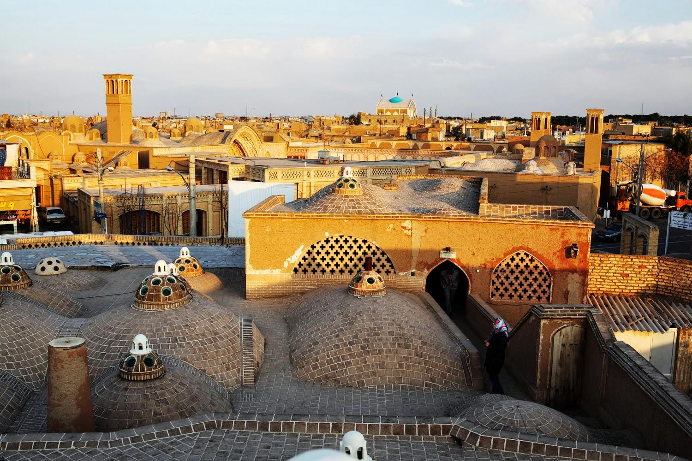
اصولي را كه در هنر ايران و به ويژه در معماري وجود داشته ، ميتوان به پنج اصل تقسيم كرد .
مردم واري
پرهيز از بيهودگي
نيارش
خودبسندگي
درونگرايي

Slide 5
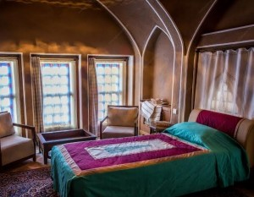
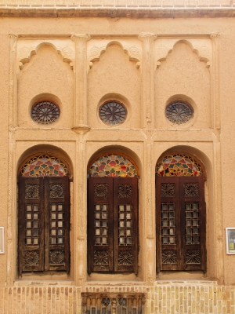
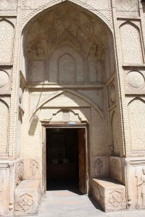
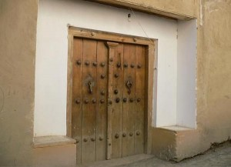
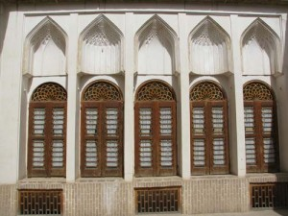
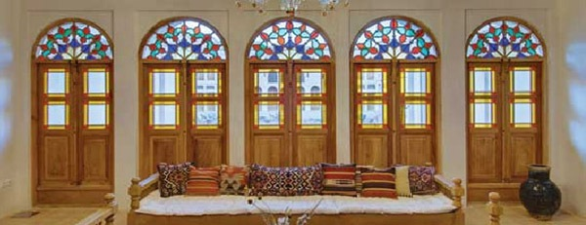
مردم واري ، يعني داشتن مقياس انساني به عبارت ديگر رعايت تناسب ميان اندام هاي ساختماني با اندام هاي انسان و توجه به نيازهاي او در كار ساختمان سازي است ، و آن را ميتوان در عناصر مختلف معماري ايران مشاهده كرد . به طور مثال اگر سه دري را كه همـان اتـاق خواب است ، در نظر بگيريم ، اندازة آن بر حسب نيازهاي مختلف يك زن و مرد ، بچه يا بچه هاي آنها ، لوازم مورد نياز و ... در نظر گرفته شده است . به طوري كه عملكرد اتاق و طرز قرارگيري عناصري چون درها ، روزنه ها و ... نيز بر همين اساس و به دقت انتخـاب شـده اسـت . جهـت قراردادن وسايل مثل تشك ، لحاف و ... پستويي ميساخته و براي وسايل ضروري نيز طاقچه هايي تعبيه ميشده است . در ديگـر عناصـر نيز اين تلفيق ، منطق و زيبايي مشاهده ميشود . به طور مثال براي جلوگيري از گزند گرماي زياد ايران ، ديوار را دو پوسته مي سـاختند و يا نور را از سقف ميگرفتند و دهها مثال ديگر

Slide 6
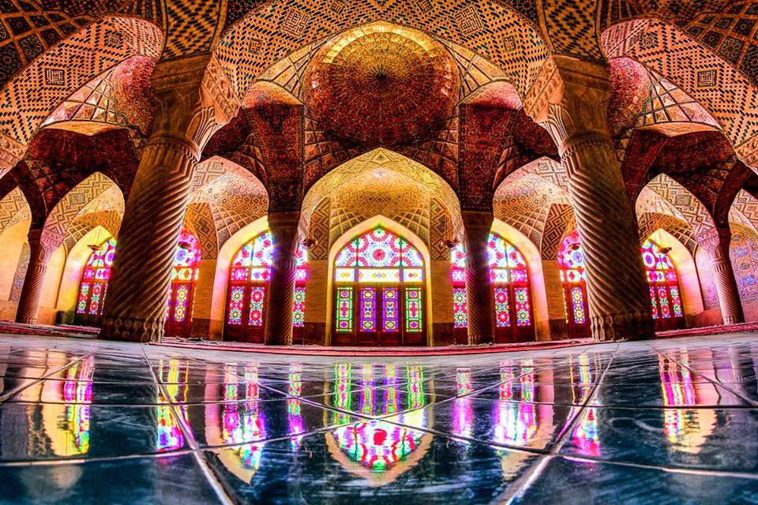
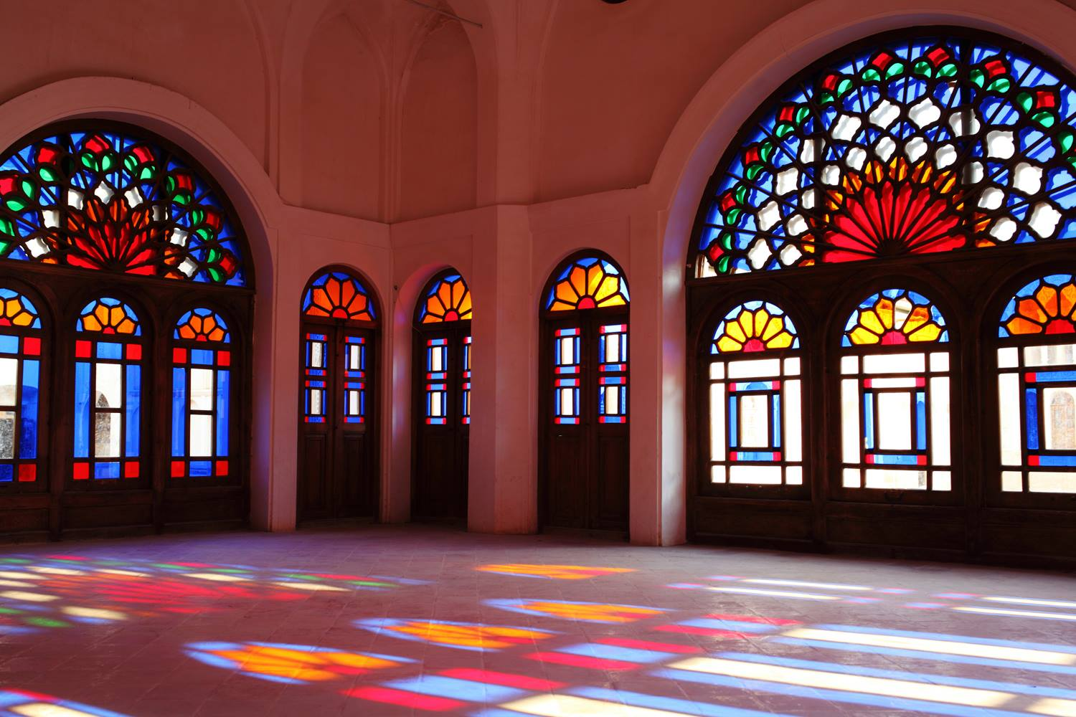
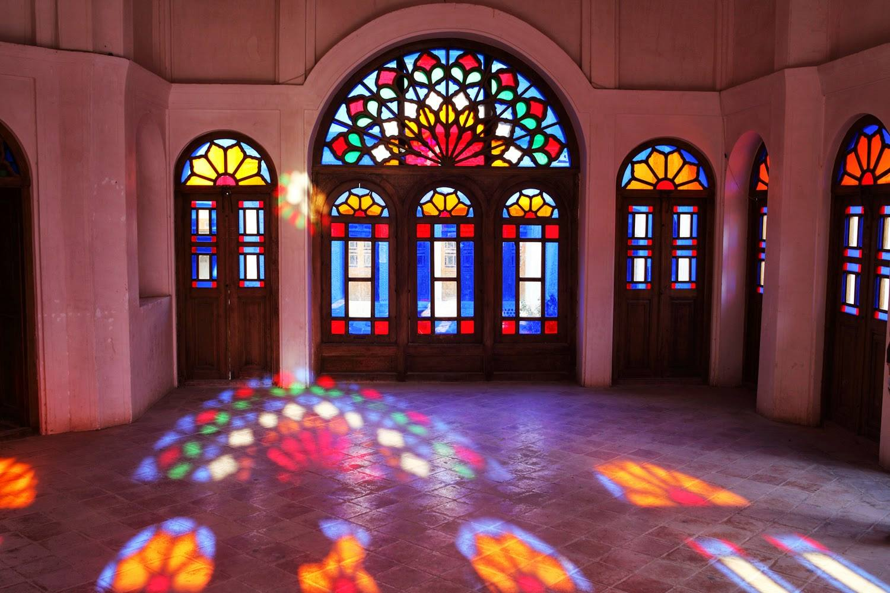
پرهيز از بيهودگي ، بر اين تأكيد فراواني شده است ، زيرا كار بيهوده علاوه بر سرمايه . به وقت و حتـي بـه چـشم (از ديـدگاه معمـاري) لطمه ميزند ، و در واقع هنرمندان ما در هر زماني ، متوجه اين مورد بوده اند و از آن پرهيز كرده اند . نصب مجسمه ها كه در اغلـب بناهـاي سرزمينهاي ديگر معمول است ، در معماري ايراني وجود ندارد . زيرا مورد استفادهاي براي آن نيست .

Slide 7
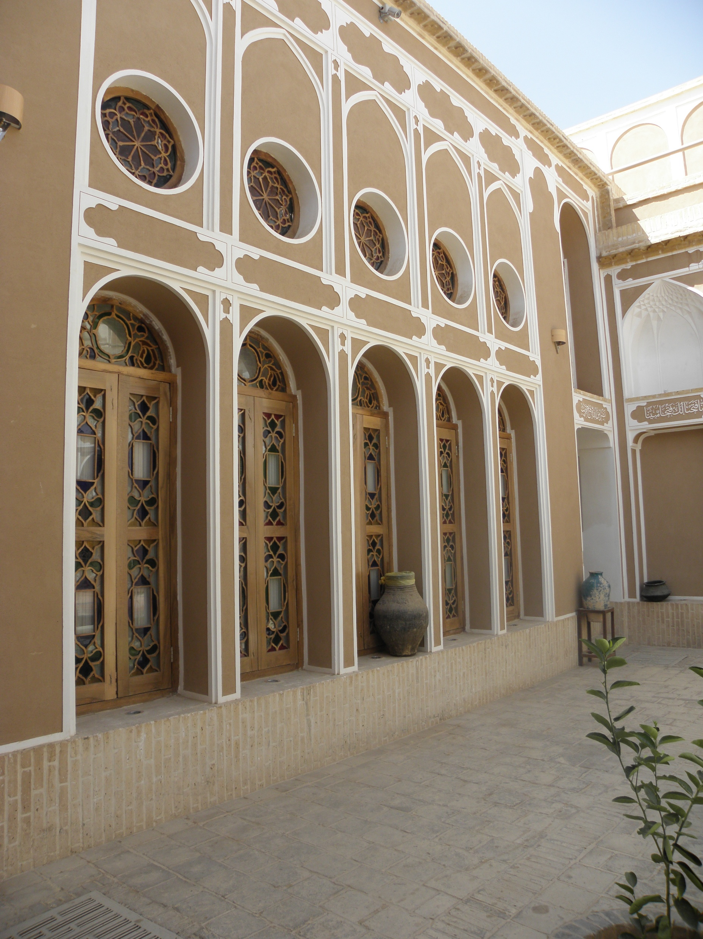
نيارش ، اصطلاحي است در معماري و به كليه كارهايي اطلاق ميشود كه براي ايستايي و پايداري بنا انجام ميگيـرد . بـه عبـارت ديگـر ، نيارش مجموعه اي است از امور محاسباتي و استاتيكي به انضمام مصالح شناسي و انتخاب و استفاده از مناسبترين و كمترين مصالح . در گذشته بيشتر تكيه معماران بر مهندسي بوده است و به نظر آنان هنگامي بنا زيبا بوده كه از لحاظ ايستايي نيز نمايانگر ايستا بودن خود باشد . از مقياسي به نام پيمون در نيارش استفاده ميشده است . پيمون يكي از ضوابطي بود كه براي تعيين تناسب بين اجزاي بنا رعايـت ميشد .
به عنوان مثال قطر ديوار يك اتاق 2/5 اندازة دهانه محاسبه ميشد .
به اين ترتيب يك معمار بزرگ در ساخت يـك بنـاي عـالي و يك معمار گمنام در ساخت يك بناي عادي از يك اندازه و مقياس استفاده مي كردند . پيمون بدين صورت در معماري تنوع ايجاد كرده ، و به همين دليل در هيچكدام از بناها اثري از تقليد مطلق مشاهده نميشود هر بنا شامل دنيايي از نكات مخصوص خود است . با استفاده از نيارش و پيمون ، سه مرحله مهم طرح ، محاسبه و اجرا به بهترين نحو انجام مي يافت . به طوري كه در طرح زيبا ، محاسـبات صحيح و اجرا نيز ساده ميشد .

Slide 8
خودبسندگي ، بنا به عبارتي ، خودكفايي است و به مفهوم استفادة حداكثر از امكانات موجود و در دسترس و مصالح بومآورد اسـت بـدين معني كه سازندگان سعي كرده اند مصالح مورد نياز را از نزديكترين مكان و با ارزانترين بها به دست آورنـد ، بـدين ترتيـب كـار بـا سـرعت بيشتر انجام شده و مصالح با طبيعت اطراف خود هماهنگي بيشتري داشته اسـت . همـينطـور بناهـايي كـه در طـول زمـان بايـد تـرميم ميشدند، با دسترسي داشتن به مصالح اصلي در محل ، امكان تعمير آن در تمامي دورهها ميسر بوده است . معماران ايراني بر اين باور بودند كه ساختمايه بايد «بوم آورد» يا «ايدري» ( اينجايي) باشد. يكي از نكات مهم در معماري ايران اين است كه اساساً يكي از انگيزه هاي بنيادي در ساخت آسمانه خميده تاقي و گنبدي و بهـره گيـري گسترده از آنها ،اين بوده كه چوب مناسب براي ساختمان سازي در همه جا يافت نمي شده است. ولي فرآوردن خشت و آجر ساده بود.

Slide 9
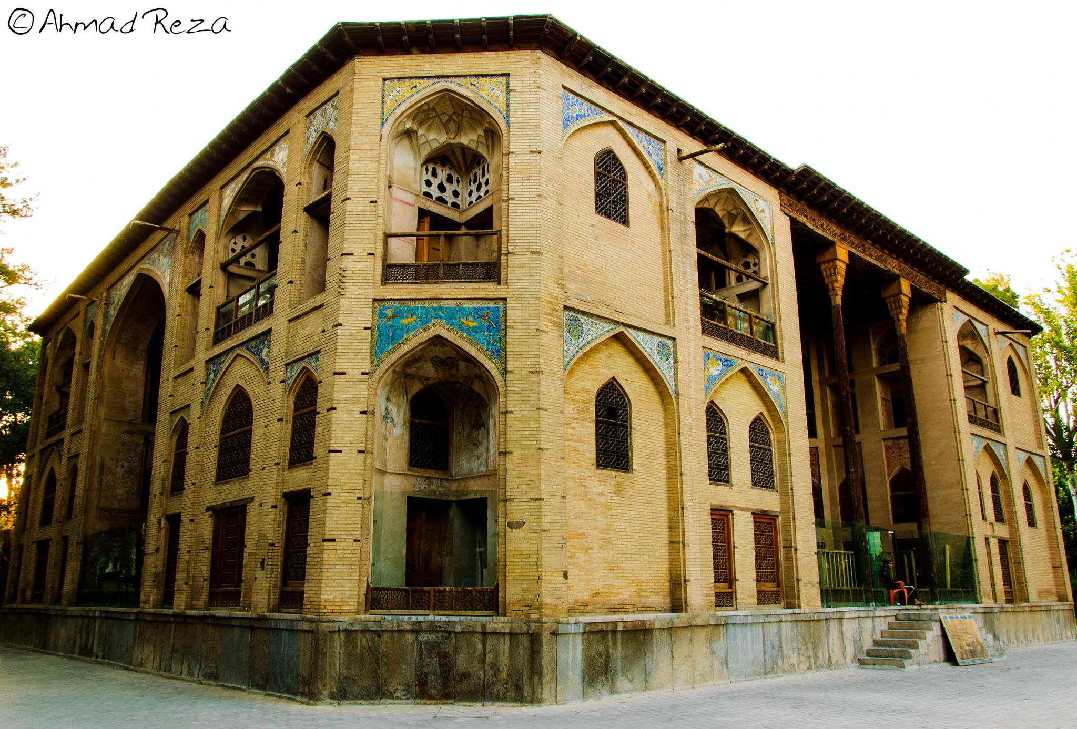
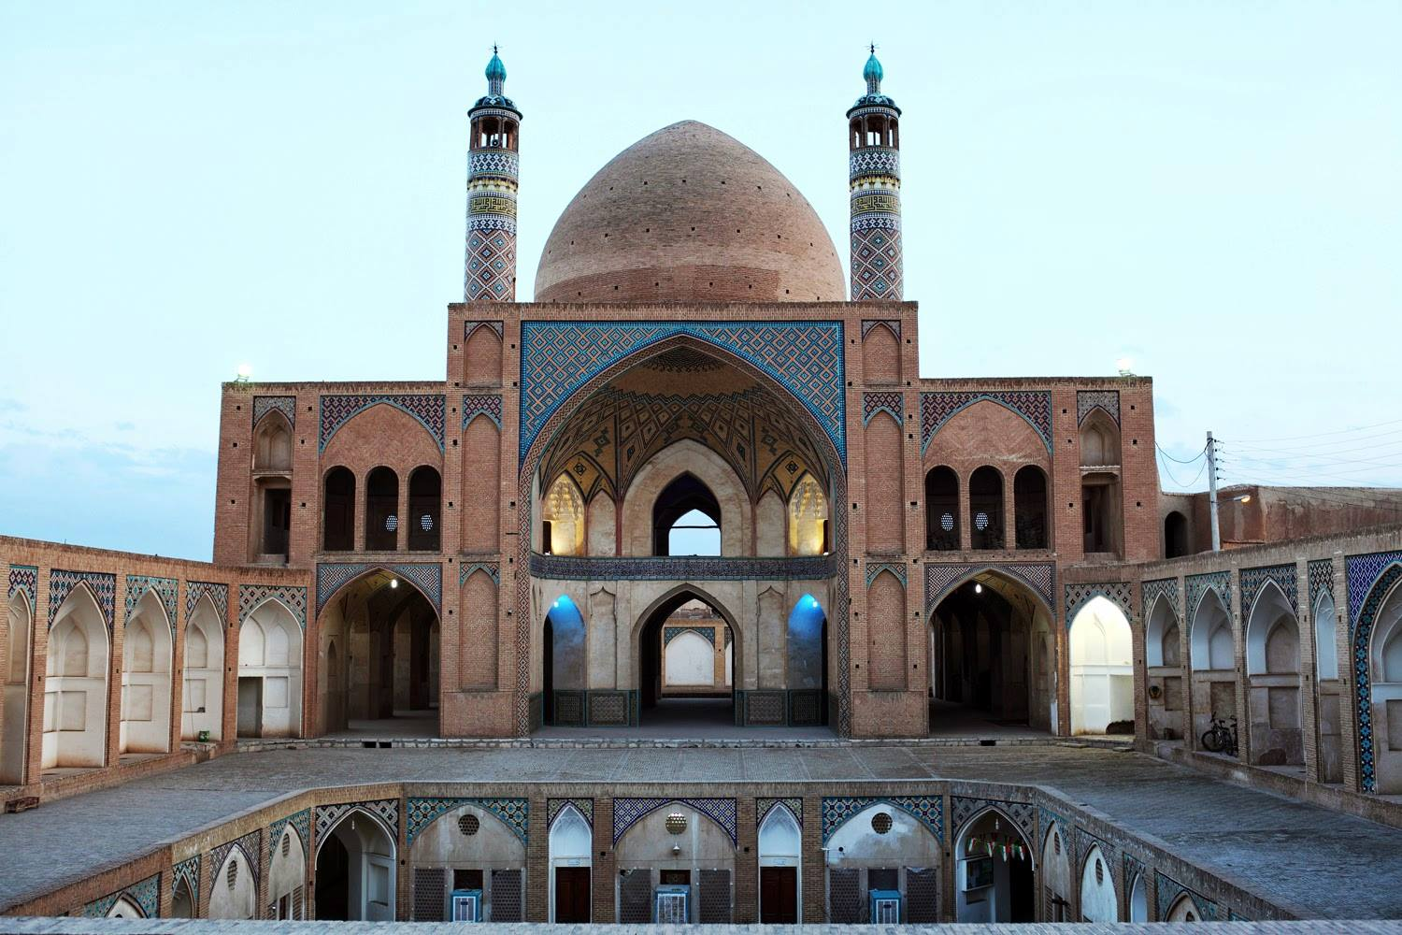
درونگرايي ، از اصول ديگر معماري ايراني است . در ساخت يك بنا و نحوة ارتباط آن با فضاي خارج در كل مـي تـوانيم دو حالـت داشـته باشيم . در حالت اول ، بنا به صورتي است كه از داخل آن بتوان مستقيماً با فضاي بيرون ارتباط برقرار كرد ، مثل آنچه در اكثر خانـههـا در غرب يا شرق آسيا مثل ژاپن و ... ساخته ميشده است . اين نوع بناها در ايران «كوشك» ناميده ميشود . حتي اگر دورتادور اين بنا را نيز حياط فراگرفته باشد ،, باز به بناي «برونگرا» مصطلح است . در شرق و غرب كشور ايران مثل كشورهاي اندونزي و هند بناهـاي مـسكوني به اين صورت ساخته شده است . در خود ايران نيز در كردستان و لرستان خانههاي برونگرا ، كه شامل چند اتاق و احتمالاً ايوانهايي است ، ساخته ميشود . اما به دليل وضع جغرافيايي خاص بسياري از مناطق ايران ، يعني خشكي ، بادهـاي مختلـف ، شـنهاي روان و ... امكـان سـاخت بناهـاي برونگرا نبوده است . معمار بوسيلة درونگرايي و قرار دادن اندامهاي معماري و ساخت ديوارهاي خارجي ، ارتباط مستقيم بنا را با فضاي خا رج در درون خـود بـا عنصري به نام حياط ميسر ميكند . در داخل اين فضا در طول تاريخ معماري ايران ، معماران ، بهشتي را در دل خشكي ساخته اند . فضاي درونگرا مثل آغوش گرم بسته است و از هر سو توجه به فضاي داخلي معطوف است . اصولاً در شكلگيري فضاهاي مختلف و بخصوص فضاهاي مسكوني ، مسائل اعتقادي و خاص ايرانيـان تأثيرگـذار بـوده اسـت . يكـي از آن خصوصيات ، احترام به زندگي خصوصي و حرمت قائل شدن براي آن است . ديگر عزت نفس ايرانيان است كه اين مورد نيـز بـه نحـوي در شلك فضاهاي يك خانه درونگرا تأثيرگذار بوده است .

